Slide 1

EFB105
Cálculo Diferencial e Integral I
4º Bimestre – Aula 46
Integração de Funções Racionais por
Frações Parciais 02
Cálculo Diferencial e Integral I © 2015-2020 – Vitor Alves e Juliana Philot.

Slide 2
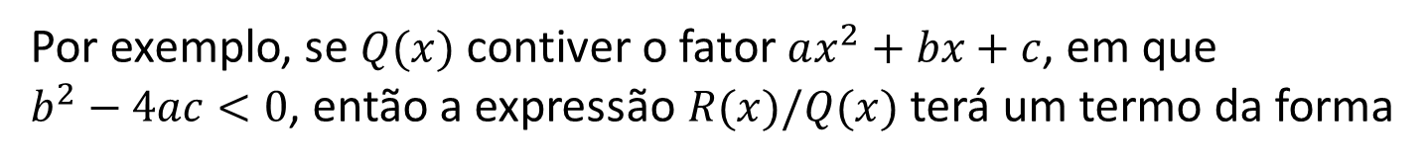
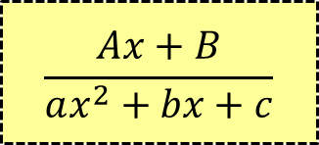
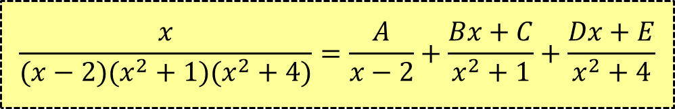

Integração de Funções Racionais
Caso III: O denominador $Q(x)$ contém fatores quadráticos irredutíveis, nenhum dos quais se repete.
Por exemplo, se $Q(x)$ contiver o fator $ax^{2}+bx+c$, em que
$b^{2}−4ac<0$, então a expressão $R(x)/Q(x)$ terá um termo da forma
$$\frac{Ax+B}{ax^{2}+bx+c}$$
Outro exemplo...
$$\frac{x}{(x−2)(x^{2}+1)(x^{2}+4)}=\frac{A}{x−2}+\frac{Bx+C}{x^{2}+1}+\frac{Dx+E}{x^{2}+4}$$
Cálculo Diferencial e Integral I © 2015-2020 – Vitor Alves e Juliana Philot.
Notes:
no intervalo

Slide 3

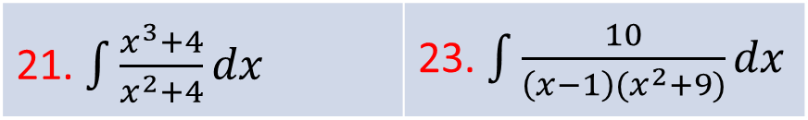
Integração de Funções Racionais
Extra: Calcule as integrais de funções racionais:
Trabalhosa...
(a) $\int{\frac{x}{(x+1)(x^{2}+1)}dx}$ | (b) $\int{\frac{dx}{x^{3}+1}}$ | (c) $\int{\frac{x}{\left(x−2\right)(x^{2}+1)(x^{2}+4)}dx}$
21. $\int{\frac{x^{3}+4}{x^{2}+4}dx}$ | 23. $\int{\frac{10}{\left(x−1\right)(x^{2}+9)}dx}$
p.445: Calcule:
Cálculo Diferencial e Integral I © 2015-2020 – Vitor Alves e Juliana Philot.
Notes:
no intervalo

Slide 4
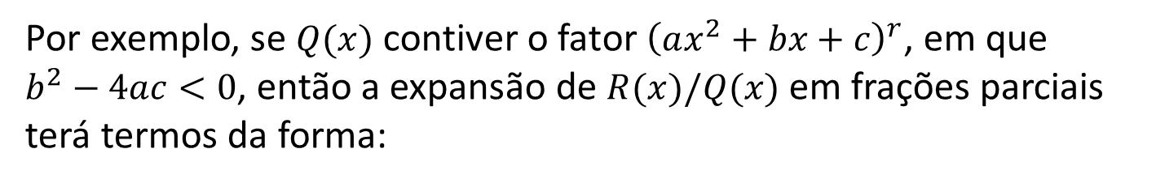
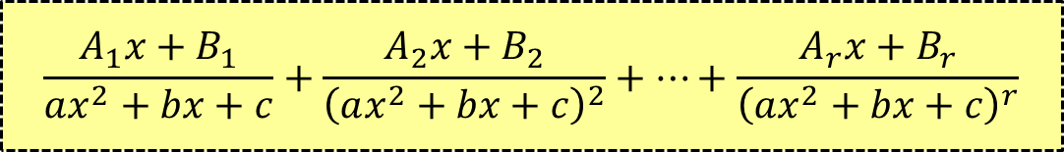

Integração de Funções Racionais
Caso IV: O denominador $Q(x)$ contém fatores quadráticos irredutíveis repetidos. Assim, aplica-se a expansão vista no Caso II.
Por exemplo, se $Q(x)$ contiver o fator ${\left(ax^{2}+bx+c\right)}^{r}$, em que
$b^{2}−4ac<0$, então a expansão de $R(x)/Q(x)$ em frações parciais terá termos da forma:
$$\frac{A_{1}x+B_{1}}{ax^{2}+bx+c}+\frac{A_{2}x+B_{2}}{{\left(ax^{2}+bx+c\right)}^{2}}+⋯+\frac{A_{r}x+B_{r}}{{\left(ax^{2}+bx+c\right)}^{r}}$$
Cálculo Diferencial e Integral I © 2015-2020 – Vitor Alves e Juliana Philot.
Notes:
no intervalo

Slide 5
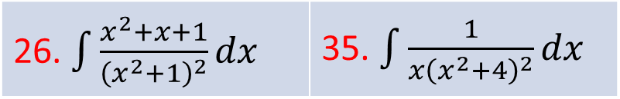
Integração de Funções Racionais
Extra: Calcule as integrais de funções racionais:
Trabalhosa...
(a) $\int{\frac{2x+1}{{\left(x^{2}+3\right)}^{2}}dx}$ | (b) $\int{\frac{x+2}{\left(x+4\right){\left(x^{2}+4\right)}^{2}}dx}$ | (c) $\int{\frac{3x+2}{{\left(x+1\right)}^{2}{\left(x^{2}+1\right)}^{2}}dx}$
26. $\int{\frac{x^{2}+x+1}{{\left(x^{2}+1\right)}^{2}}dx}$ | 35. $\int{\frac{1}{x{\left(x^{2}+4\right)}^{2}}dx}$
p.445: Calcule:
Cálculo Diferencial e Integral I © 2015-2020 – Vitor Alves e Juliana Philot.
Notes:
no intervalo

Slide 6
EFB105
Cálculo Diferencial e Integral I
4º Bimestre – Aula 46
Integração de Funções Racionais por
Frações Parciais 02
Cálculo Diferencial e Integral I © 2015-2020 – Vitor Alves e Juliana Philot.

